Slide 1



Ανάπτυξη και αξιοποίηση μεθόδων εδαφοβελτίωσης με τη χρήση βιοστερεών από Εγκαταστάσεις Επεξεργασίας Αστικών Λυμάτων στο πλαίσιο της κυκλικής οικονομίας
Ιωάννης Γιαννάκης
Πτυχιούχος Φυσικός ΑΠΘ, Διδάκτορας Περιβαλλοντικής Μηχανικής

Slide 2
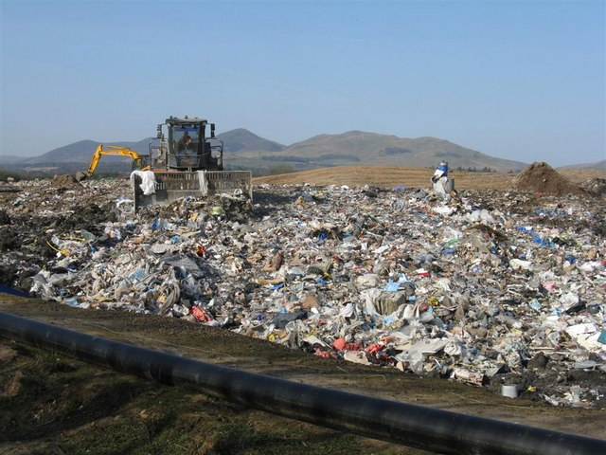
Εισαγωγή
Προβλήματα διαχείρισης και
διάθεσης αποβλήτων
Όξυνση προβλημάτων λόγω
υπερπληθυσμού και
υπερκαταναλωτισμού
Σε μία ΜΕΥΑ: βιολογικές αλλά και φυσικοχημικές διεργασίες με σκοπό την αποτελεσματική επεξεργασία των υγρών αποβλήτων
https://upload.wikimedia.org/wikipedia/commons/6/60/Land-filling_at_Oatslie_-_geograph.org.uk_-_1210870.jpg

Slide 3
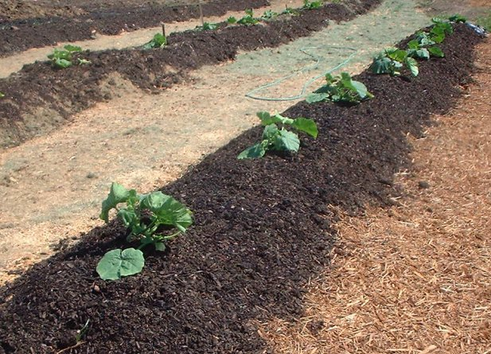
Εφαρμογή βιοστερεών στο έδαφος
Βιοστερεά: Tα οργανικά, ημιστερεά προϊόντα που παράγονται από την περεταίρω επεξεργασία της ιλύος, ούτως ώστε να πληρούν τις κατάλληλες προϋποθέσεις για εφαρμογή με ασφάλεια στα εδάφη
Διατίθονταν σε ΧΥΤΑ για λόγους
οικονομικούς και ευκολίας
Μη βιώσιμη λύση: Δευτερογενής ρύπανση,
έντονη εκπομπή μεθανίου
Πιο διαδεδομένη μέθοδος: λίπανση αγροτικών καλλιεργειών προτείνεται και από την ευρωπαϊκή νομοθεσία (Οδηγία 86/278/ΕΟΚ)
Πραγματοποιείται εφόσον πληροί συγκεκριμένες προδιαγραφές και συμφωνεί με την εκάστοτε νομοθεσία
https://upload.wikimedia.org/wikipedia/commons/8/84/Biosolid.pumpkin.row.jpg

Slide 4

Πλεονεκτήματα μεθόδου
Συντελεί στην επίλυση του προβλήματος διάθεσης των βιοδιασπάσιμων αποβλήτων σε ΧΥΤΑ
Αξιοποιεί τα θρεπτικά τους συστατικά (οργανική ύλη, Ν, P, βασικά μικροθρεπτικά συστατικά κτλ.), μετατρέποντάς τα από απόβλητα σε προϊόντα με άμεση αξία
https://cdn.pixabay.com/photo/2019/03/21/03/18/services-4070150_960_720.jpg

Slide 5
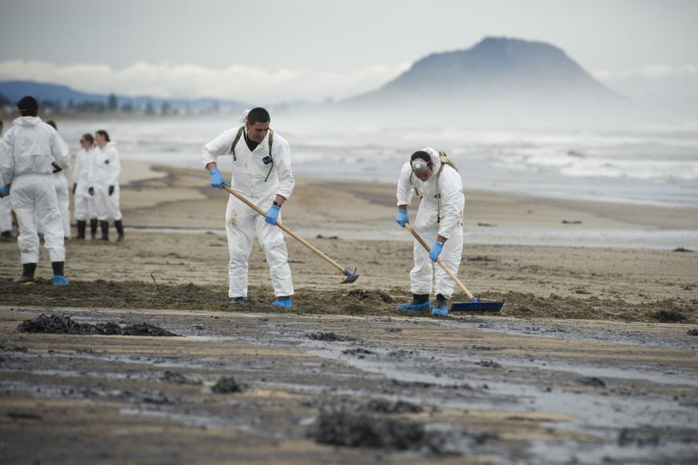
Κίνδυνοι μεθόδου
Τοξικοί ρύποι (π.χ. μέταλλα τοξικολογικής σημασίας, κυανιούχα ιόντα, οργανικοί και αναδυόμενοι ρυπαντές, παθογόνοι μικροοργανισμοί κτλ.) μπορεί να απελευθερωθούν από μερικώς κατεργασμένα βιοστερεά, υπό συγκεκριμένες συνθήκες
Αποτέλεσμα: Ρύπανση εδάφους και υδάτινων υδροφορέων
http://thescienceexplorer.com/sites/thescienceexplorer.com/files/styles/content_image__large/public/blog/Rena_oil_spill_cleanup.jpg?itok=dGf-PaLk&timestamp=1444940678

Slide 6
Σκοποί-στόχοι μελέτης
Να εξεταστεί ο περιβαλλοντικός αντίκτυπος της εφαρμογής μη κομποστοποιημένων βιοστερεών από ΜΕΥΑ στο έδαφος για λίπανση στη γεωργία.
Να επιλεγούν τα καταλληλότερα βιοστερεά ώστε να χρησιμοποιηθούν μετέπειτα ως προστατευτικά μέσα έναντι φυτικών ασθενειών.
Συμβολή στην εφαρμογή αρχών κυκλικής οικονομίας και αειφόρου ανάπτυξης, μετατρέποντας το πρόβλημα διαχείρισης των στερεών βιοαποδομήσιμων αποβλήτων σε τρόπους αξιοποίησής τους, με άμεσα οικονομικά και περιβαλλοντικά οφέλη.

Slide 7
Μελέτη των οικοτοξικολογικών και φυσικοχημικών παραμέτρων διάφορων μορφών ιλύος από ΕΕΛ
ΕΕΛ | Ημερομηνία χειμερινής δειγματοληψίας – Υγρασία (%) | Ημερομηνία καλοκαιρινής δειγματοληψίας – Υγρασία (%)
Σίνδος | 15/12/2023 – 70,4 | 03/07/2024 – 70,5
Μηχανιώνα | 12/02/2024 – 81,6 | 03/07/2024 – 80,3
Κοζάνη | 18/12/2023 – 88,1 | 30/07/2024 – 86,1
EN 12457-2
Μέτρηση Ni, Cu, Cr, Pb και Zn μέσω φασματοφωτομετρίας ατομικής απορρόφησης φλόγας, Cd μέσω φούρνου γραφίτη και Hg με ατομική απορρόφηση ψυχρού ατμού
Τοξικολογικές δοκιμές σε D. magna

Slide 8
Ταξινόμηση τοξικότητας
Εύρος τιμών TU | Ομάδα επικινδυνότητας | Τοξική απόκριση
0<TU≤0,4 | I | Χωρίς τοξικότητα
0,4<TU≤1 | II | Χαμηλή τοξικότητα
1<TU≤10 | III | Μέτρια τοξικότητα
10<TU≤100 | IV | Υψηλή τοξικότητα
TU>100 | V | Πολύ υψηλή τοξικότητα
Persoone et al. (2003). A practical and user-friendly toxicity classification system with microbiotests for natural waters and wastewaters. Environ. Toxicol. 18(6), 395–402. https://doi.org/10.1002/tox.10141

Slide 9
Όρια βαρέων μετάλλων στην ιλύ
Παράμετρος | Οριακές τιμές (mg/kg DS)
Cd | 20-40
Cu | 1000-1750
Ni | 300-400
Pb | 750-1200
Zn | 2500-4000
Hg | 16-25
Cr * | -

Slide 10
Προσδιορισμός παραμέτρων για όλες τις ΕΕΛ στην πρώτη δειγματοληψία
ΕΕΛ | pH | Αγωγιμότητα (mS/cm) | EC50 | TU
Σίνδος | 7,36 | 5,07 | 40,9 ± 1,6 | 2,5
Μηχανιώνα | 7,35 | 5,11 | 7,6 ± 6,7 | 1,4
Κοζάνη | - | - | - | -
* Για το δείγμα της Κοζάνης δεν ήταν εφικτό να πραγματοποιηθεί έκπλυση

Slide 11
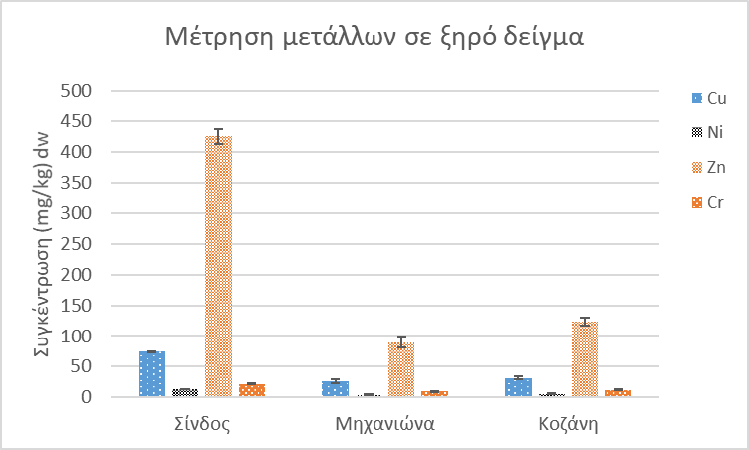
Προσδιορισμός παραμέτρων για όλες τις ΕΕΛ στην πρώτη δειγματοληψία
* Οι τιμές του Hg ήταν κάτω από το όριο ανίχνευσης (<0,1 μg/kg) σε κάθε περίπτωση
** Οι τιμές του Cd και του PB ήταν πολύ χαμηλές (περίπου 40 και 300 φορές κάτω από το κατώτερο όριο για την ιλύ) και δεν απεικονίζονται στο διάγραμμα

Slide 12
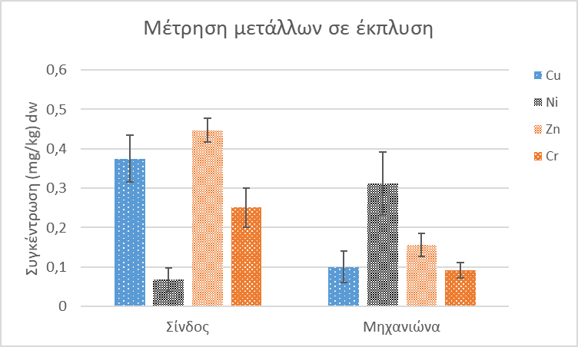
Προσδιορισμός παραμέτρων για όλες τις ΕΕΛ στην πρώτη δειγματοληψία
* Οι τιμές του Cd, του Pb και του Hg ήταν κάτω από το όριο ανίχνευσης (<0,002, <0.005 και <0,1 μg/kg αντίστοιχα) σε κάθε περίπτωση

Slide 13
Προσδιορισμός παραμέτρων για όλες τις ΕΕΛ στη δεύτερη δειγματοληψία
ΕΕΛ | pH | Αγωγιμότητα (mS/cm) | EC50 | TU
Σίνδος | 7,94 | 4,5 | 32,2 ± 3,4 | 3,1
Μηχανιώνα | 7,83 | 5,95 | 49 ± 3,9 | 2
Κοζάνη | 7,01 | 3,81 | 62,6 ± 2,8 | 1,6

Slide 14
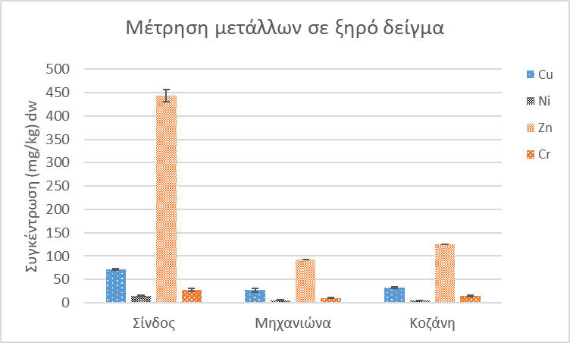
Προσδιορισμός παραμέτρων για όλες τις ΕΕΛ στη δεύτερη δειγματοληψία
* Οι τιμές του Hg ήταν κάτω από το όριο ανίχνευσης (<0,1 μg/kg) σε κάθε περίπτωση
** Οι τιμές του Cd και του PB ήταν πολύ χαμηλές (περίπου 40 και 300 φορές κάτω από το κατώτερο όριο για την ιλύ) και δεν απεικονίζονται στο διάγραμμα

Slide 15
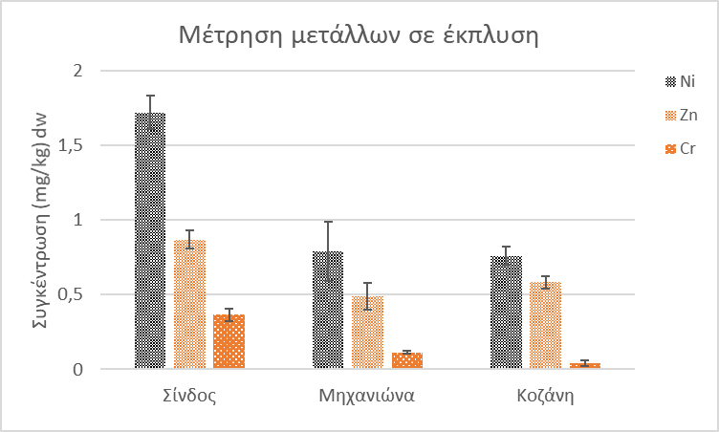
Προσδιορισμός παραμέτρων για όλες τις ΕΕΛ στην δεύτερη δειγματοληψία
* Οι τιμές του Cd, του Pb, του Hg και του Cu ήταν κάτω από το όριο ανίχνευσης (<0,002, <0.005, <0,1 και <0,1 μg/kg αντίστοιχα) σε κάθε περίπτωση

Slide 16
Συμπεράσματα
Συγκέντρωση Μετάλλων
Τα Ni, Zn, και Cr είναι τα πιο ευκίνητα μέταλλα, με το Ni να παρουσιάζει υψηλότερη εκπλυσιμότητα.
Μέταλλα όπως το Cd, Cu, και Pb έχουν πολύ χαμηλή εκπλυσιμότητα, γεγονός που μειώνει τον περιβαλλοντικό κίνδυνο.
Οι συγκεντρώσεις των μετάλλων βρίσκονται εντός των θεσμοθετημένων ορίων σύμφωνα με την ελληνική νομοθεσία (ΥΠΕΝ/ΔΔΑ/41828/630/2023).
Αυτό επιτρέπει τη χρήση των ΒΣ ως λίπασμα σε καλλιέργειες που προβλέπονται από την κείμενη νομοθεσία.

Slide 17
Συμπεράσματα
Η τοξικότητα προς τη D. magna είναι μέτρια αλλά όχι αμελητέα
Οι μετρούμενες παράμετροι παρουσιάζουν διακυμάνσεις, ωστόσο κανένα ΒΣ δεν είναι σημαντικά διαφορετικό από τα άλλα.
Για περαιτέρω πειραματισμούς επιλέχθηκαν τα ΒΣ της Σίνδου καθώς
προέρχονται από μία μεγάλη ΕΕΛ με συνεχή παροχή
δεν είναι σημαντικά πιο τοξικά ή επιβαρυμένα σε σχέση με τα άλλα ΒΣ
Χρησιμοποιήθηκαν σε προηγούμενες μελέτες καθιστώντας τα πιο ενδιαφέροντα για συγκρίσεις όσον αφορά τον περιβαλλοντικό αντίκτυπο και την προστασία από φυτοπαθογόνα

Slide 18
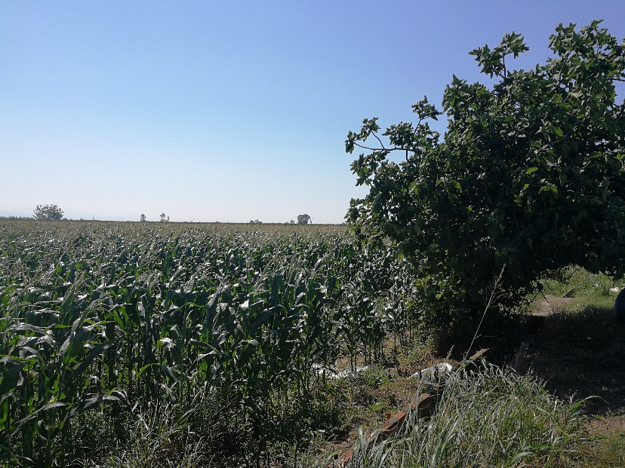
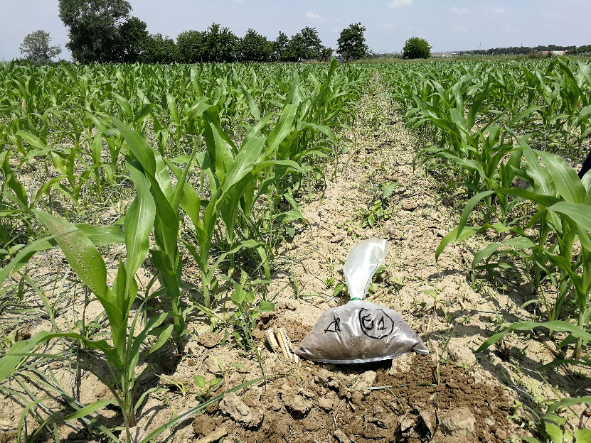
Σας ευχαριστώ πολύ για την προσοχή σας!!!

